Slide 1
এই স্লাইডটি সম্মানিত শিক্ষকবৃন্দের জন্য
এই পাঠটি শ্রেণিকক্ষে উপস্থাপনের সময় প্রয়োজনীয় পরামর্শ প্রতিটি স্লাইডের নিচে অর্থাৎ Slide Note এ সংযোজন করা হয়েছে। আশা করি সম্মানিত শিক্ষকগণ অনুগ্রহপূর্বক পাঠটি উপস্থাপনের পূর্বে উল্লেখিত Note দেখে নেবেন । এছাড়াও শিক্ষকগণ প্রয়োজনবোধে তার নিজস্ব কলাকৌশল প্রয়োগ করতে পারবেন।

Slide 2
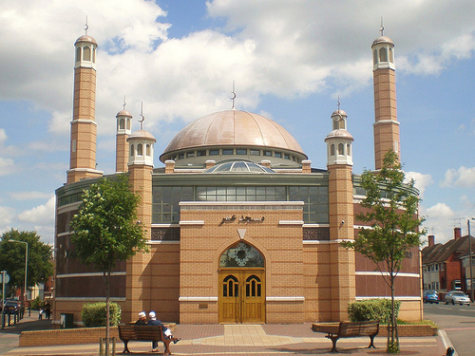
স্বা
গ
ত
ম
Notes:
কুশল বিনিময়ের পর শিক্ষক শ্রেণি বিন্যাসের দিকে নজরদিতে পারে ।

Slide 3
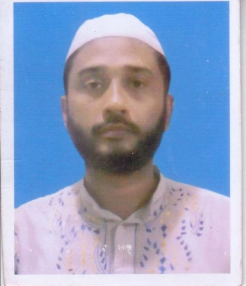

পরিচিতি
মোঃ রফিকুল ইসলাম
সিনিয়র শিক্ষক
জনার কেঁওচিয়া আদর্শ উচ্চ বিদ্যালয়
সাতকানিয়া,চট্রগ্রাম ।
মোবাইল-০১৮১৭৭১৫৬৭৭ /019919-47402
Email-rafiquljkahs@gmail.com
সময়ঃ- ৫০ মিঃ
Notes:
সম্মানিত শিক্ষকমন্ডলী আপনারা ইচ্ছে করলে এই slide টি Hide করে রাখতে পারবেন। Hide করার পদ্ধতি হলো রিবন বার এর Slide Show তে ক্লিক করে Hide Slide এর উপর ক্লিক করলে hide হয়ে যাবে। এক্ষেত্রে f5 চেপে Slide Show করলে Hide করা page আর দেখা যাবে না।

Slide 4
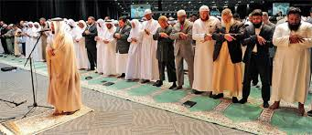

Slide 5
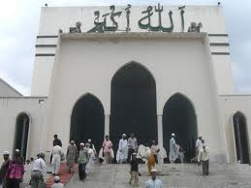
আজকের পাঠ
সালাতের নৈতিক শিক্ষা
অধ্যায় – ২য়
পাঠ - ১৩
পৃষ্ঠা - ৩৭-৪০
Notes:
পাঠ শিরুণাম শিক্ষার্থীরা নিজ নিজ খাতায় লিখবেন ।

Slide 6
শিখনফল
এই পাঠে শিক্ষার্থীরা-
সালাতের পরিচিতি বলতে পারবে ।
সালাতের নৈতিক শিক্ষা সমুহ বর্ণনা করতে পারবে ।
Notes:
শিক্ষার্থীরা মনোযোগ সহকারে শিখনফল শুনবেন ।

Slide 7
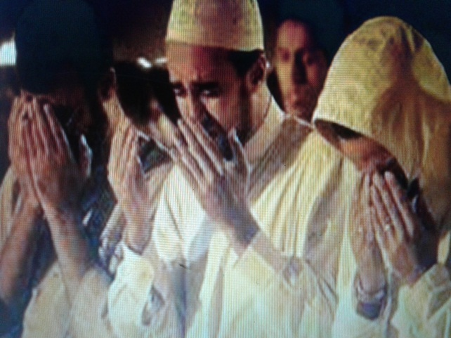
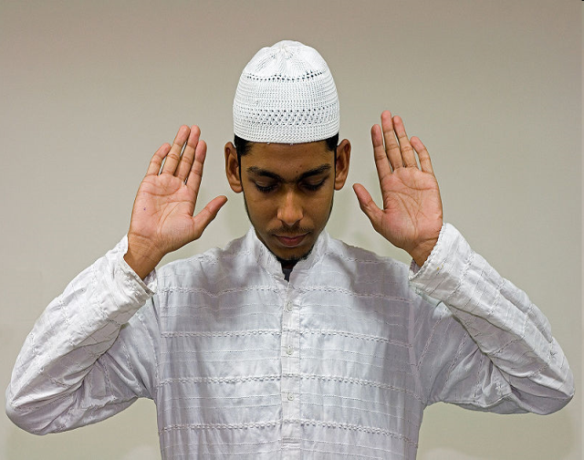
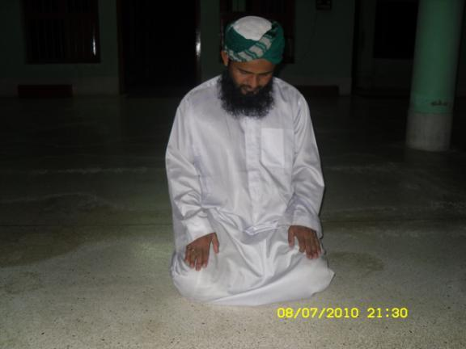
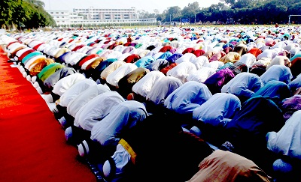
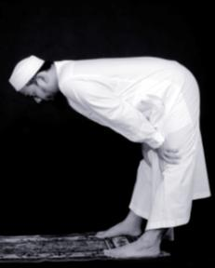
সালাতের পরিচিতি
দোয়া, রহমত,ক্ষমাপ্রার্থনা ।
সালাত শব্দের অর্থ
পরিভাষায়--
আরকান আহকাম সহ বিশেষ নিয়ম ও নির্দিষ্ট সময়ে আল্লাহর ইবাদাতের নাম সালাত।
Notes:
শিক্ষক নিজে আরও ব্যাখ্যা করতেপারেন ।

Slide 8
সালাতের নৈতিক শিক্ষা
সালাত ইসলামের একটি গুরুত্বপূর্ণ ইবাদাত,এর সাথে নৈতিক শিক্ষা জড়িত ।ইসলামী বিধান অনুযায়ী নামাজ আদায় করলে একেতো আল্লাহর আইন পালন করাহয় অপরদিকে বান্দার পার্থিব জীবনে ও নৈতিকতার উন্নতি ঘটে ।আর কোন মানুষের নৈতিকতার উন্নতি ঘটলে দুনিয়াতে যেমনি পাবে সন্মান ও মর্যদা তেমনি আখিরাতে পাবে সুখ ও শান্তি ।
নিন্মে সালাতের নৈতিকশিক্ষা বর্ণনা করাহল ।
Notes:
সালাতের নৈতিক শিক্ষার বিষয় নিজে কিছু বর্ণনা দিবেন ।

Slide 9

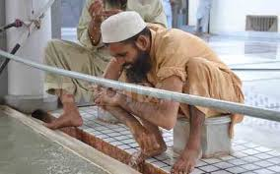

সালাতের নৈতিক শিক্ষা
পরিষ্কার,পরিচ্ছন্নতা
নামাজ আদায়কারীকে পরিষ্কার পরিচ্ছন্ন ও পবিত্র থাকতে হয় ।আল্লাহতায়ালা বলেন-’তোমরা অপবিত্র হলে পবিত্র অর্জন কর’। (সূরা আল মায়িদা-৬)
Notes:
ওযুর সময় শরীরের কিছু নির্দিষ্ট কিছু অঙ্গ যেমনি ধোঁয়াদ্বারা পরিষ্কার হয়, তেমনি কাপড় ও স্থান পরিচ্ছন্ন রাখতে হয় ।

Slide 10
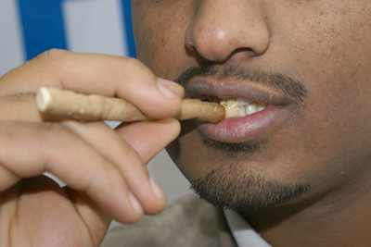
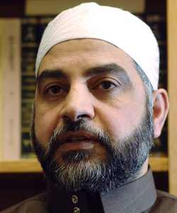
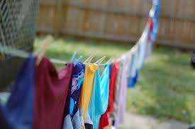
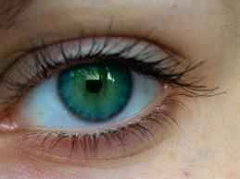
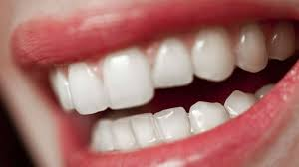
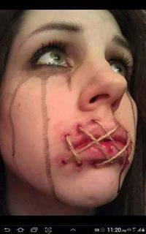
সালাতের নৈতিক শিক্ষা
রাসুল (সঃ)নামাজের আগে মিসওয়াক করার নির্দেশ দিয়েছেন। যথানিয়মে দাঁত পরিষ্কার করলে মুখে দূর্ঘন্ধ থাকেনা তেমনি থাকে রোগমুক্ত ।
দৈনিক পাঁচবার ওযু করা দ্বারা
চোখ
দাঁত
নাক
কাপড়
মুখমন্ডল
পরিষ্কার রাখার অতুলনীয় কৌশল ,উক্ত অঙ্গ সমুহ রোগ মুক্ত থাকে ।
Notes:
শিক্ষক আরও কিছু ব্যাখ্যা করতেপারন ।

Slide 11

একক কাজ
পরিচ্ছন্নতা অর্জনে সালাতের ভুমিকা উল্লেখ কর।
Notes:
একক কাজে সময় ২/৩ মিঃ দেয়া যেতে পারে । কাজ শিক্ষক নিজে তদারকী করবেন ।

Slide 12
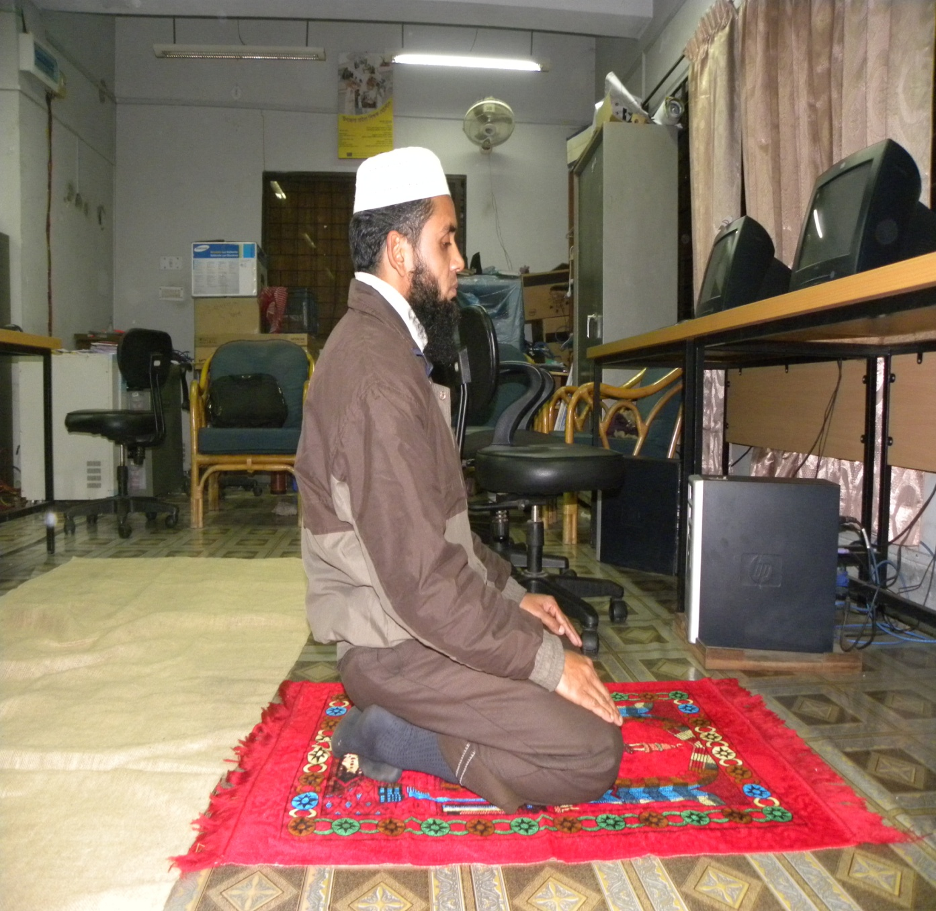
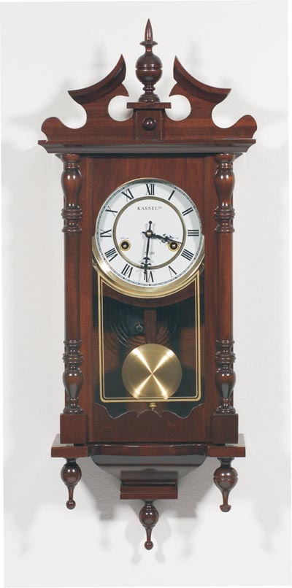
সালাতের নৈতিক শিক্ষার উদহারণ
সময়ানুবর্তিতা
পাঁচ ওয়াক্ত নামাজ নির্দিষ্ট সময়ের উপর নির্ভরশীল , নির্দিষ্ট সময়ে নামাজ আদায় না করলে জামায়াতের সওয়াব থেকে যেমন বঞ্চিত হয়, আল্লাহ তায়ালা বলেন- ‘নির্ধারিত সময়ে সালাত কায়েম করা মুমিনের জন্য অবশ্য কর্তব্য’। (সূরা আন-নিসা-১০৩)
নামাজি ব্যক্তি সবকাজে সময়নিষ্ট ,কর্তব্যপরায়ন হয় । যা একটা সমাজ ও রাষ্ট্রের জন্য নিঃসন্দেহে কল্যাণ বয়ে আনবে ।

Slide 13
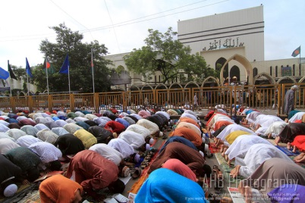
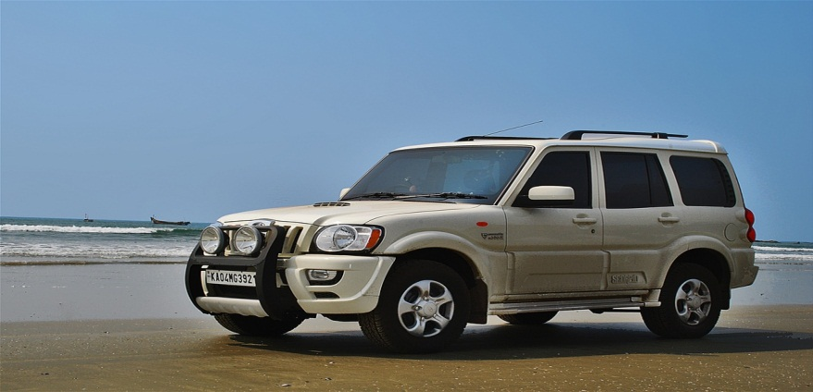
সালাতের নৈতিক শিক্ষার উদহারণ
শৃঙ্খলা
নামাজ সুনির্দিষ্ট নিয়মনীতি দ্বারা সকলকে আদায় করতেহয় এর ব্যতিক্রম হলে নামাজ হয়না।
যেভাবে রাস্তায় নির্দিষ্ট নিয়মে গাড়ি না চালালে দূর্ঘটনায় পড়তে হয় ।
Notes:
শিক্ষক আরও কিছু ব্যাখ্যা করতেপারন ।

Slide 14
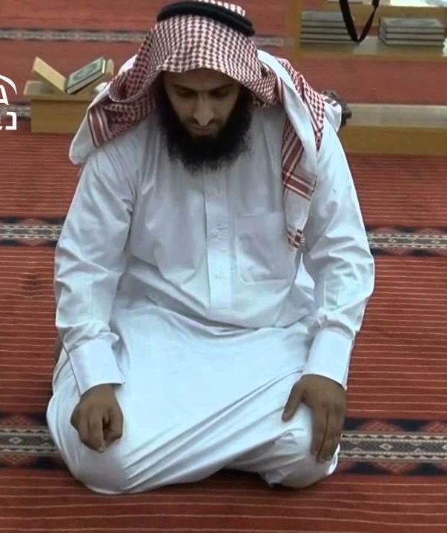
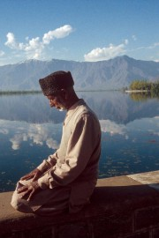
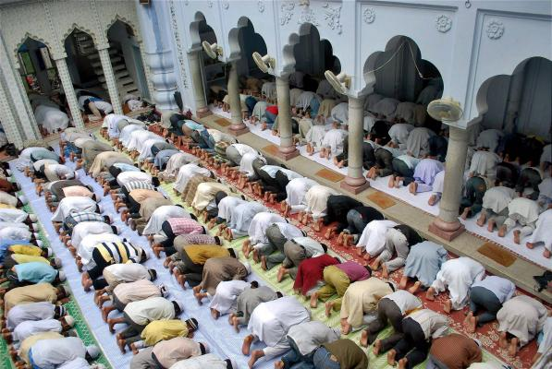
সালাতের নৈতিক শিক্ষা
একাগ্রতা
আল্লাহর সান্নিধ্য লাভের অন্যতম উপায় হচ্ছে একাগ্রতার সাথে নামাজ আদায় করা। আল্লাহর কাছে ঐ নামাজ গ্রহণযোগ্য যে একাগ্রতা ও বিনয়ের সহিত নামাজ আদায়করে । আল্লাহ তায়ালা বলেন- ‘তোমরা আল্লাহর উদ্দেশ্যে বিনীতভাবে দাঁড়াবে’ ।(সূরা আল-বাকারা-২৩৮)
আর বিনয়ী মানুষ সকলের প্রিয় হয়, এবং শান্তি পূর্ণ সমাজ গড়ে উঠে ।
Notes:
শিক্ষক আরও কিছু ব্যাখ্যা করতেপারন ।

Slide 15
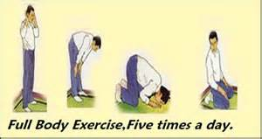
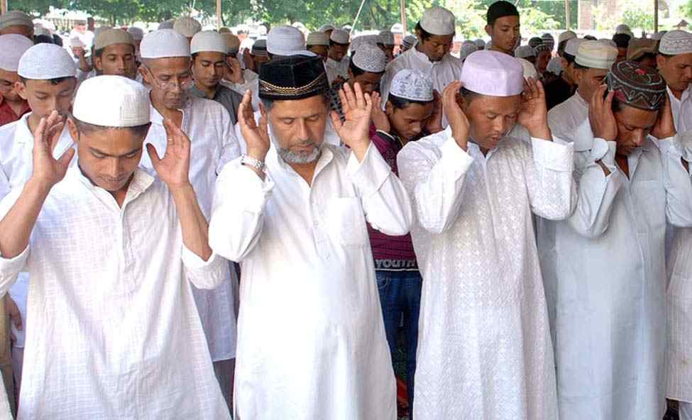
সালাতের নৈতিক শিক্ষা
নিয়মানুবর্তিতা
নামাজ মানুষকে নিয়মানুবর্তিতার প্রশিক্ষণ দিয়ে থাকে । এ প্রশিক্ষণ দ্বারা মানুষ যা অর্জন করেতা হলো --
১.মানুষ তার কর্তব্য পালনে অভ্যস্থ হয় ।
২.সমাজে কে অনুগত আর কে বিদ্রোহী নামাজ তা নির্ধারণ করে দেয়।
৩.পরিপূর্ণ আদর্শ হিসেবে ইসলামের উপর সুদৃঢ় থাকতে সাহায্য করে ।
৪.বান্দার চরিত্র শক্তিকে আরও দৃঢ় করে ।
Notes:
শিক্ষক পয়েন্ট গুলো আরও কিছু ব্যাখ্যা করতেপারন ।

Slide 16
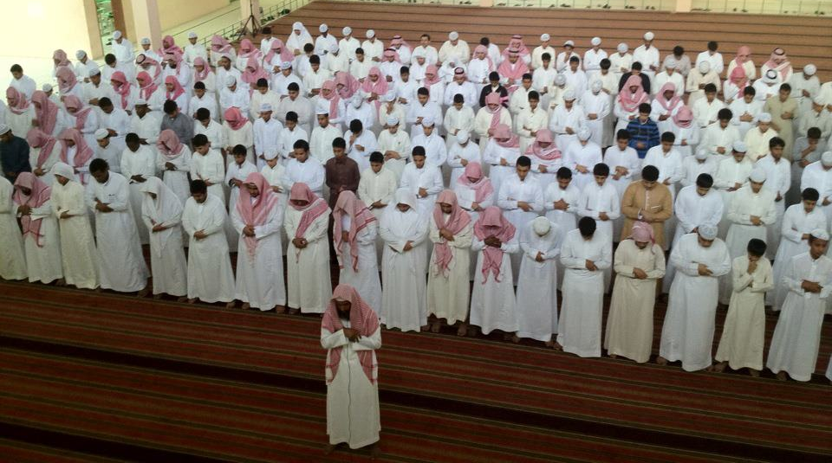
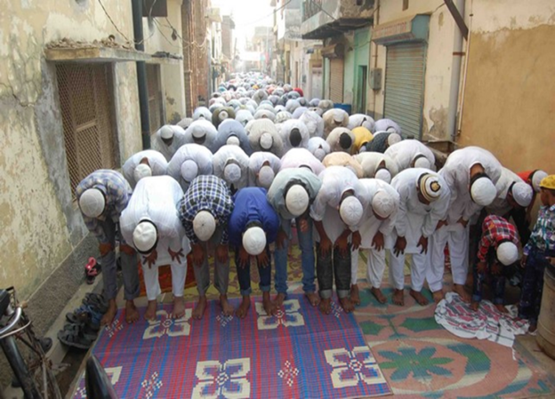
সালাতের নৈতিক শিক্ষা
সাম্য
জামায়াতে সালাত আদায়ের মধ্যে সাম্যের চিত্র ফুটে উঠে,কাঁধে কাঁধ একই লক্ষ্য উদ্দেশ্য নিয়ে ধনী-গরীব,আমীর-ফকির,শাসক-শাসিত,বড়-ছোট সকলে আল্লাহর সামনে দন্ডায়মান হয়।এতে শ্রেণি বৈষম্য দূর হয়,এবং অতুলনীয় সাম্য প্রতিষ্টিত হয়।এর ফলে সমাজে কলহ-বিবাদ থাকেনা,বরং প্রতিষ্ঠিত হয় একটি আদর্শ সমাজ ।
Notes:
সাম্যের বিষয়ে শিক্ষক আরও কিছু উদহারণ বর্ণনা করতেপারেন ।

Slide 17
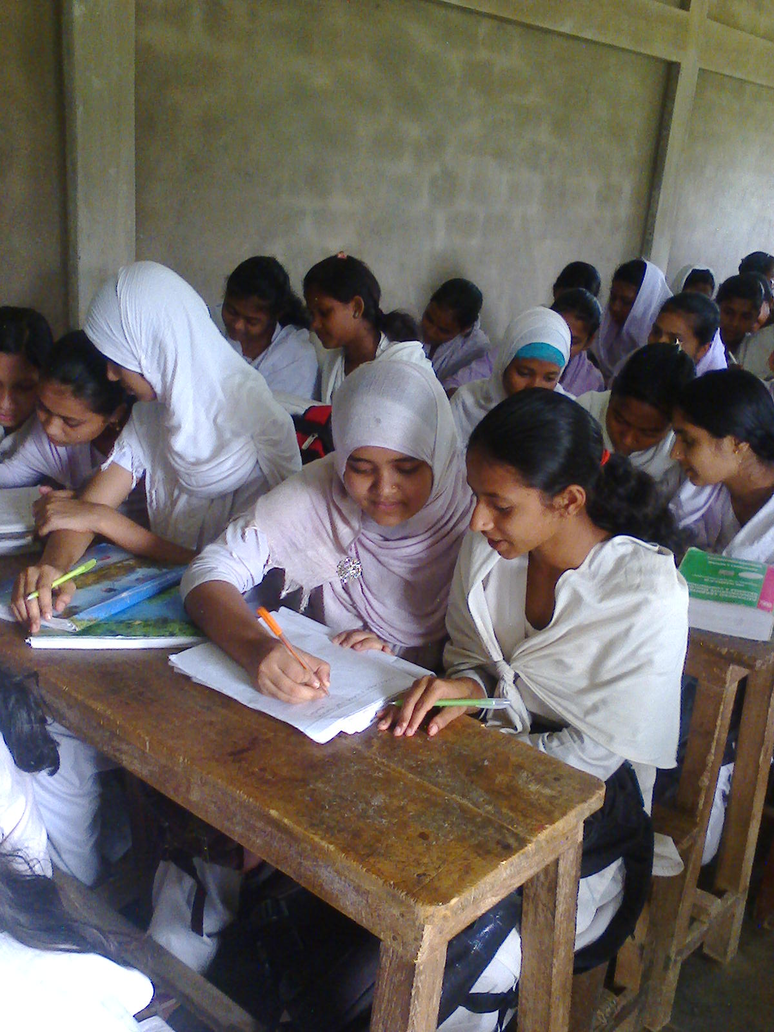
জোড়ায় কাজ
সালাত কীভাবে আনুগত্য ও সমাজ শিক্ষা দেয় ।
Notes:
জোড়ায় কাজে সময় ২/৩ মিঃ দেয়া যেতে পারে । কাজ শিক্ষক নিজে তদারকী করবেন ।

Slide 18
দলগত কাজ
সালাতের সাতটি নৈতিক শিক্ষা লিখ ?
Notes:
দলীয় কাজে সময় ৪/৫মিঃ দেয়া যেতে পারে । কাজ শিক্ষক নিজে তদারকী করবেন এবং তাদের স্বক্রিয়তা যাচাই করবেন ।

Slide 19
মূল্যায়ন
ইবাদাতের মধ্যে শ্রেষ্ঠ ইবাদাত কোনটি ?
কয় বৎসর বয়স থেকে সালাত আদায়ের হকুম ?
সালাত কেনশ্রেষ্ঠ ইবাদাত ?
সালাত থেকে সময়ানুবর্তিতার কী কী শিক্ষা পাওয়া যায় ?
সালাত কায়েমের বিষয়ে আল কোরআনে কয় বার বলা হয়েছে ?
Notes:
মূলায়ানের প্রশ্ন সূনির্দিষ্ট ভাবে শিক্ষার্থীদের থেকে করা যেতে পারে ।

Slide 20

বাড়ির কাজ
‘একটি সুশৃঙ্খল, সূখী ও সমৃদ্ধশালী সমাজ ও রাষ্ট্র গঠনের বাস্তব শিক্ষা কেবলমাত্র সালাতের মধ্যে নিহিত’- বিশ্লেষণ কর ।
Notes:
বাড়ির কাজ শিক্ষার্থীদেরকে নিজ নিজ খাতায় লিখতে বলবেন ।

Slide 21
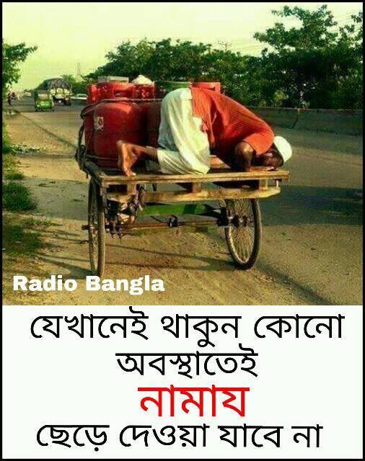
সকল শিক্ষার্থীকে
ধন্যবাদ
Notes:
শিক্ষার্থীদের ধন্যবাদ জ্ঞাপন দ্বারা শিক্ষক শ্রেণি কক্ষ থেকে বিদায় নিবেন।

